Slide 1

Tecnología de Redes 2634 Introducción a las Comunicaciones 0013
Seguridad en Internet
Firewall Personal
Keylogger
2017

Slide 2
Tecnología de Redes 2634 Introducción a las Comunicaciones 0013
Mg. PABLO ALEJANDRO LENA
plena@unlam.edu.ar
Ing. MARIO KRAJNIK
mariokrajnik@yahoo.com.ar
2017
Notes:
2

Slide 3
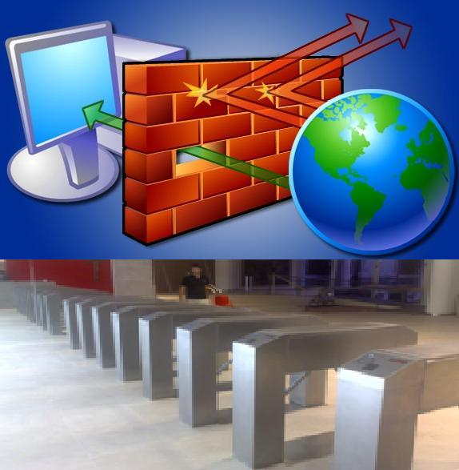
Firewall Personal

Slide 4
Firewall Personal
Proporciona un balance óptimo entre seguridad y accesibilidad.
Los Firewalls son barreras de seguridad entre la Intranet y la Extranet.
Habilita el acceso a usuarios y servicios aprobados.

Slide 5
Firewall Personal Control de Puertos
Consiste en controlar puertos abiertos mediante una aplicación de seguridad en Memoria.
Los Firewalls actuales controlan los Puertos actuando sobre los paquetes y aplicaciones.
Pueden configurarse en forma manual o automática.
Computación Transversal

Slide 6
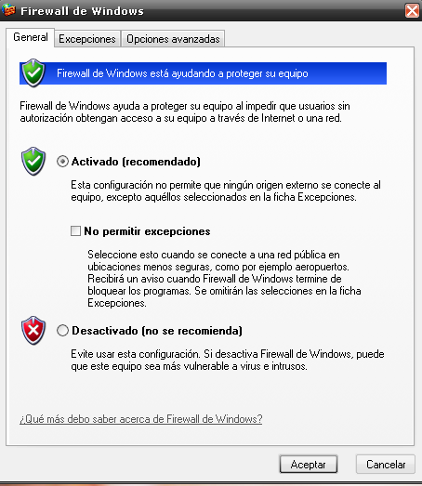
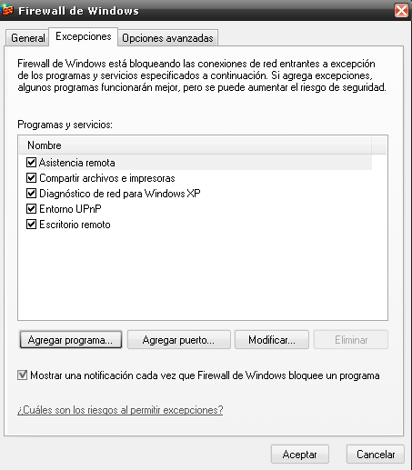
Firewall Personal Control de Puertos
Computación Transversal

Slide 7
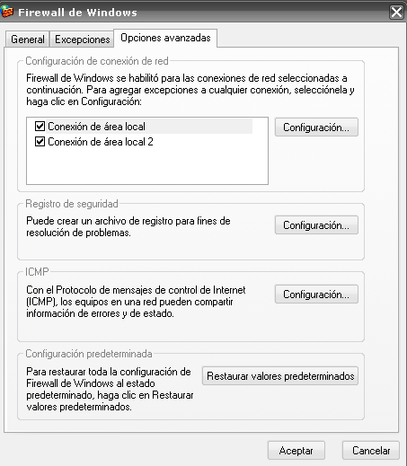
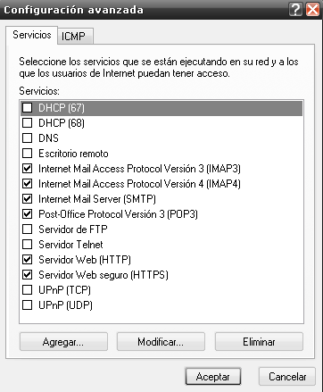
Firewall Personal Control de Puertos
Computación Transversal

Slide 8
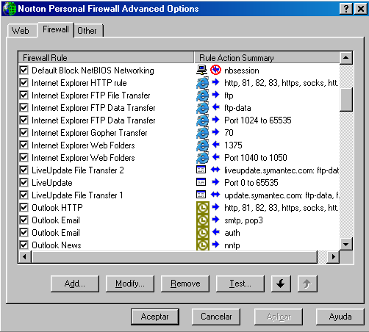
Firewall Personal Control de Puertos

Slide 9
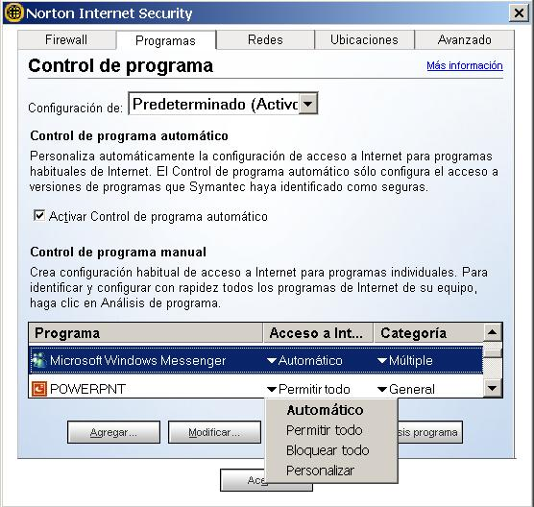
Firewall Personal Control de Puertos

Slide 10
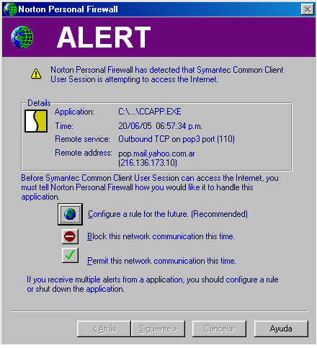
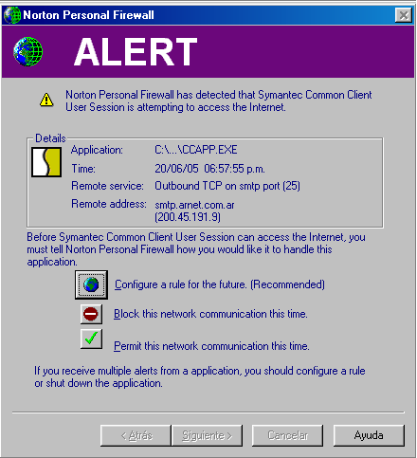
Firewall Personal Control de Puertos

Slide 11
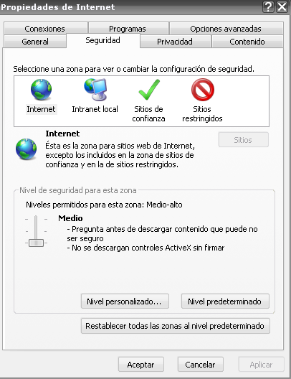
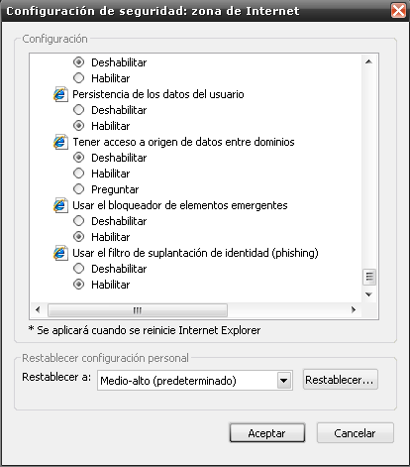
Filtros de Suplantación Phishing
Computación Transversal

Slide 12
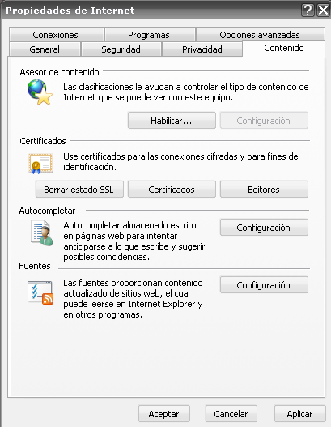
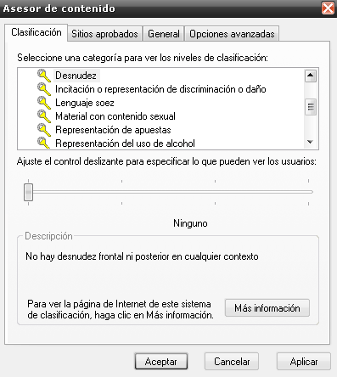
Configuración de Control Parental
Computación Transversal

Slide 13
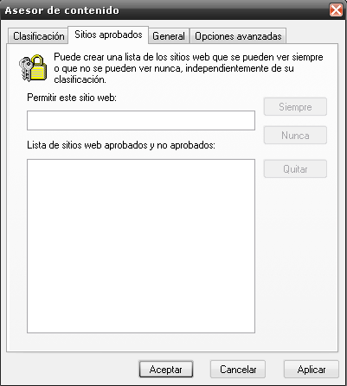
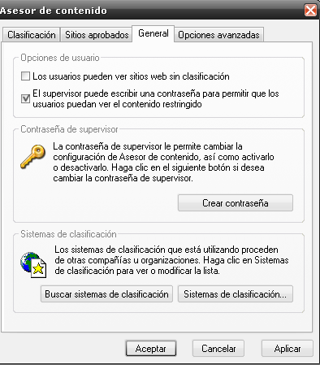
Configuración de Control Parental
Computación Transversal

Slide 14



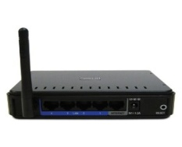

Políticas de Seguridad

Slide 15
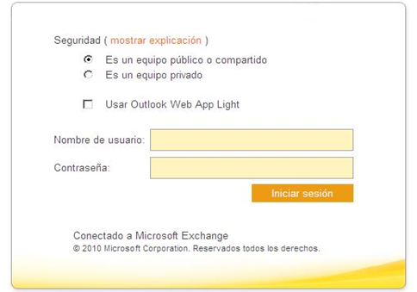

Políticas de Seguridad

Slide 16
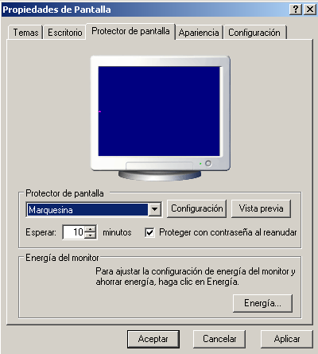
Políticas de Seguridad

Slide 17
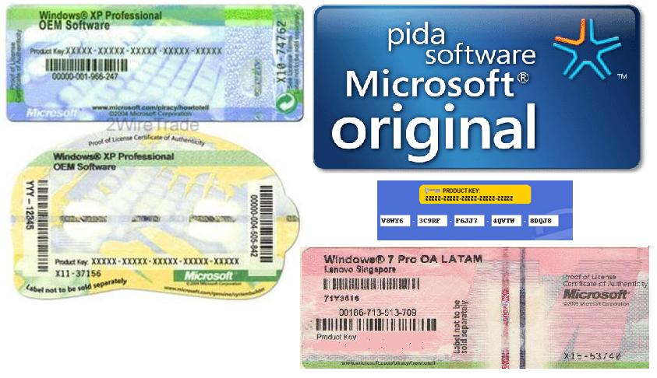
Recomendaciones Generales

Slide 18
Recomendaciones Generales
Si recibe un correo o por teléfono solicitud de información personal de un banco , entidad financiera o tarjeta de crédito  NO RESPONDA.
No envié información reservada por mail sin no está cifrada o encriptada.
No acceda a entidades publicas o financieras de locutorios o lugares dudosos.
Computación Transversal

Slide 19
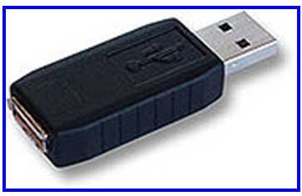
Keylogger
Key-tecla / logger- registrador: es un software o hardware específico que se encarga de registrar las pulsaciones que se realizan en el teclado, para posteriormente memorizarlas en un archivo o enviarlas a través de internet.
Computación Transversal

Slide 20
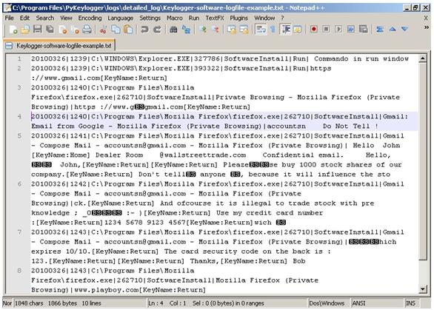
Keylogger
Computación Transversal

Slide 21
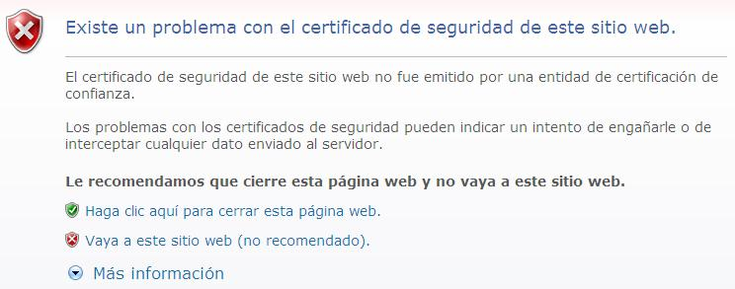
Recomendaciones Generales
Verifique indicadores de seguridad del Sitio :
Computación Transversal

Slide 22
Recomendaciones Generales
Mantenga actualizado el Antivirus.
Revise en los resúmenes bancarios cargos u operaciones no autorizadas.
No descargue ni abra archivos de fuentes no confiables.
Computación Transversal

